Slide 1
Digitale Bildung in Österreich
Strategien und Konzepte zur
Vermittlung digitaler Kompetenzen in der Schule
Martin Bauer
Abteilung Präs/15 IT-Didaktik
Innsbruck, 28.03.2019

Slide 2
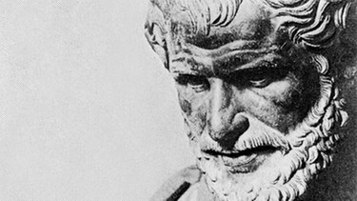
„Die einzige Konstante im Leben
ist die Veränderung“ (Heraklit)

Slide 3
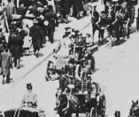

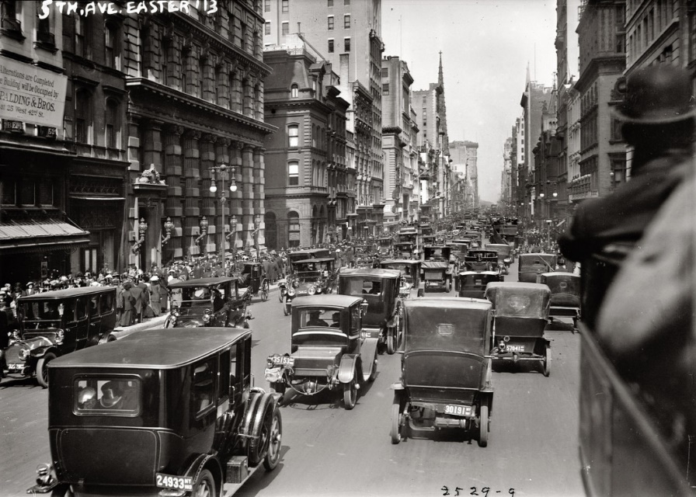
New York – Mobilität 1900 und 1913
https://derletztefuehrerscheinneuling.com/2016/10/09/wie-realistisch-ist-das-verbot-von-verbrennern-bis-2030/
1900
1913

Slide 4
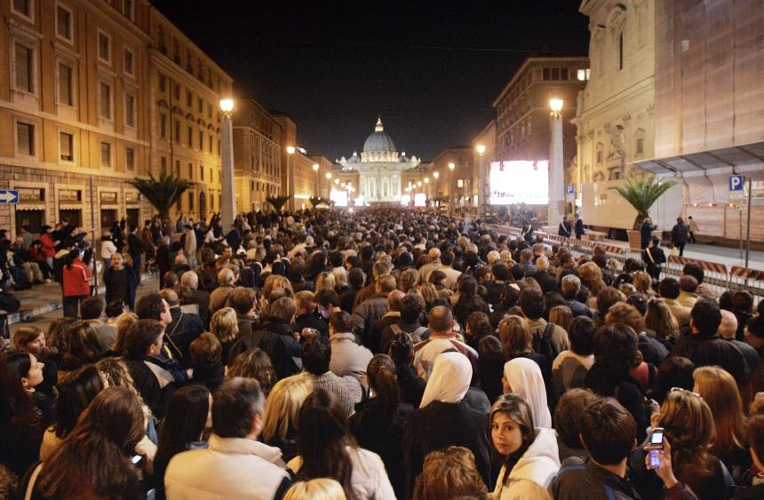

Rom – Papstwahl 2005 und 2013
http://www.spiegel.de/panorama/papst-momente-bilder-zeigen-vergleich-zwischen-2005-und-2013-a-889031.html
2005
2013

Slide 5
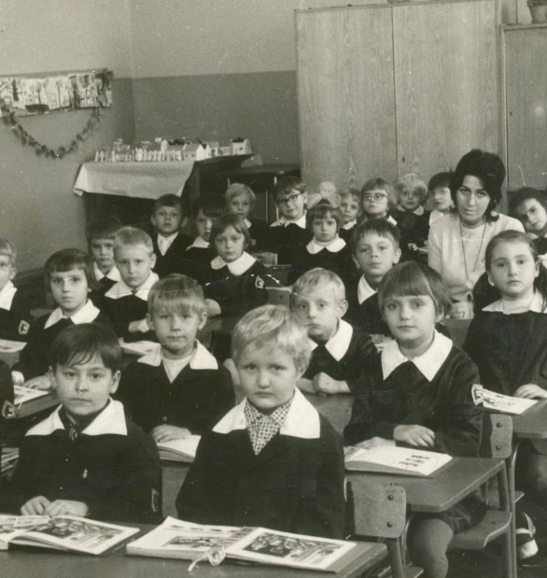
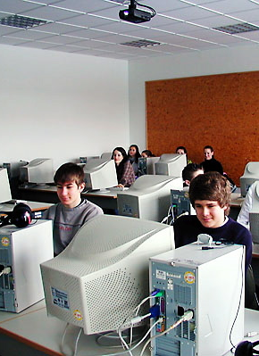
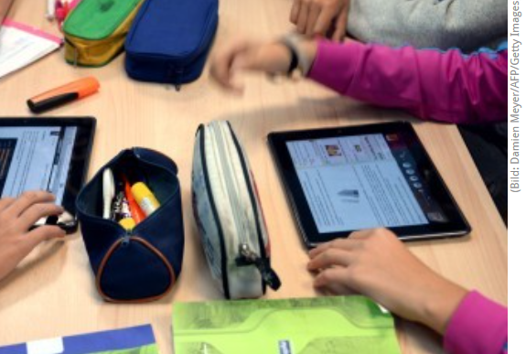
Digitale Transformation in der Schule
70er
90er
heute

Slide 6
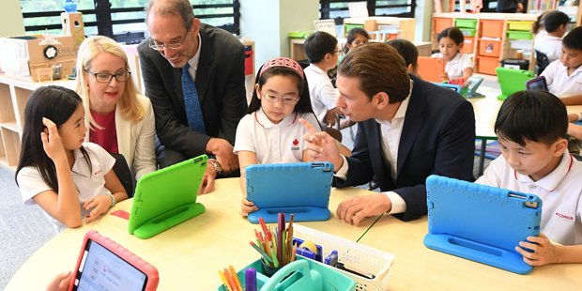
Digitales Klassenzimmer:
Die Regierung baut am „Masterplan Digitalisierung“.
Auf ihrer Reise nach Singapur und Hongkong stellten ÖVP-Kanzler Sebastian Kurz und Bildungsminister Heinz Faßmann einen bildungspolitischen Meilenstein vor.
https://www.oe24.at/oesterreich/politik/Gratis-Tablets-So-wird-die-Schule-der-Zukunft/347023999

Slide 7
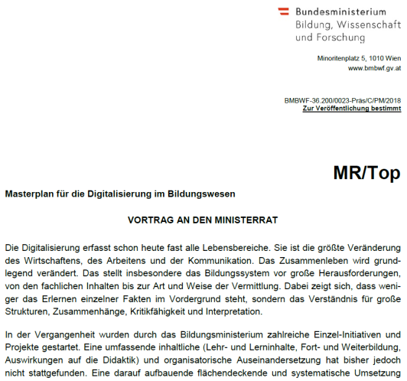

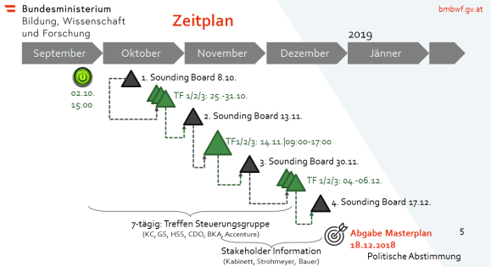
Vom MRV zum
Masterplan für die digitale Bildung
05.09.
3 Taskforces
Sounding Board
Steuergruppe
Stakeholder-Kommunikation
Masterplan

Slide 8
Projektorganisation
Steuerungsgruppe
KC, GS, HSS, CDO, BKA
wöchentliche Sitzung mit Projektleitung
Sounding Board
Politische Abstimmung
Projektmanagement
AL Bauer
Taskforce 1
Software
Taskforce 2
Hardware
Taskforce 3
Lehrende
CDO Strohmeyer
17 Experten
Feedbackgeber
4 Sitzungen
+ Konzept
Kabinette
BMVIT, BMDW und BKA
laufend
Leitung: AL Bauer
Plus 1-2 MA BMBWF sowie 2-3 Experten
1 FBM/BKA
3 Workshops
Leitung: AL Kristöfl
Plus 1-2 MA BMBWF sowie 2-3 Experten
1 BMVIT
3 Workshops
Leitung: GL Vogel
Plus 1-2 MA BMBWF sowie 2-3 Experten
1 BMDW
3 Workshops
einzubeziehende Ressorts (Beamtenebene)
BMVIT, BMDW, BKA (FBM)

Slide 9
Expertinnen/Experten des Sounding Boards
Andreas Salcher
Antonella Mei-Pochtler, BKA
Christiane Spiel, Universität Wien
Elisabeth Weigel, BRG Kremszeile
Erich Neuwirth, Universität Wien
Fares Kayali, Universität Wien
Florian Gschwandtner, Runtastic
Frank Fischer, Universität München
Gerfried Stocker, Ars Electronica
Gerhard Brandhofer, PH NÖ
Gerhard Uitz, NMS Zwettl
Konrad Paul Liessmann, Universität Wien
Manuela Paechter, Universität Graz
Patricia Mitak, BHAK Wien 11
Petra Missomellius, Universität Innsbruck
Sabine Herlitschka, Infineon
Tanja Jadin, FH Hagenberg

Slide 10
Masterplan „Digitalisierung in der Bildung“
Aktionsfeld 1 „Pädagogik“ Pädagogik, Lehr- und Lerninhalte | Aktionsfeld 2 „Technologie“ Infrastruktur, IT- Management, Schulverwaltung | Aktionsfeld 3 „Lehrende“ Aus-, Fort- und Weiterbildung
Überarbeitung der Lehrpläne aller Schulstufen und Schultypen Digitale Grundbildung Entwicklung und Anschaffung von digitalen Lehr- und Lernutensilien für den Unterricht Bildungscloud | Ausbau technischer Infrastruktur in Schulen Ausrollen digitaler Endgeräte Räumliche Ausstattung Serviceportal Digitale Schule | Fortbildungen an Schul-standorten Erarbeitung und Anwendung neuer Rahmencurricula Fachdidaktik Pädagogisches Konzept am Schulstandort

Slide 11
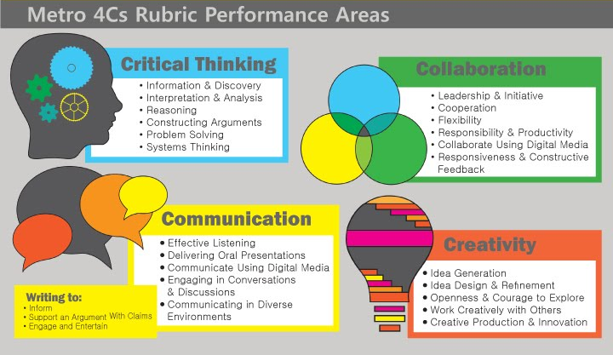
21st Century Skills
Bild: https://educationrickshaw.files.wordpress.com/2017/08/21st-century-skills_horizontal.jpg

Slide 12
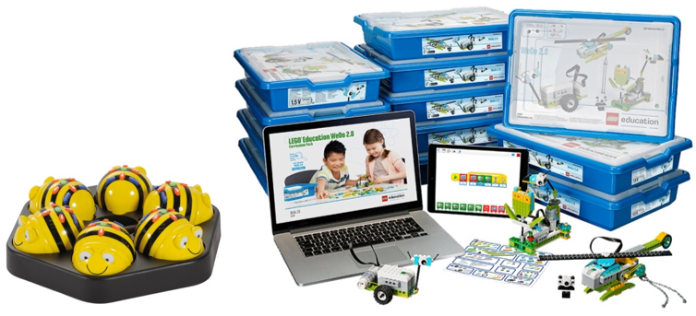
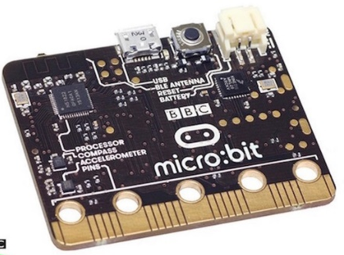
Digitale Grundbildung in Primarstufe und Sek 1
Einarbeitung digitaler Grundkompetenzen in den Lehrplan bis 2020/21
„Denken lernen Probleme lösen“ an 100 Volksschulen
„Denken lernen Probleme lösen“ an 100 NMS und AHS
13 Pädagogischen Hochschulen für die Aus-, Fort- und Weiterbildung
  https://eis.eeducation.at
Primarstufe
  https://microbit.eeducation.at
Sek 1

Slide 13
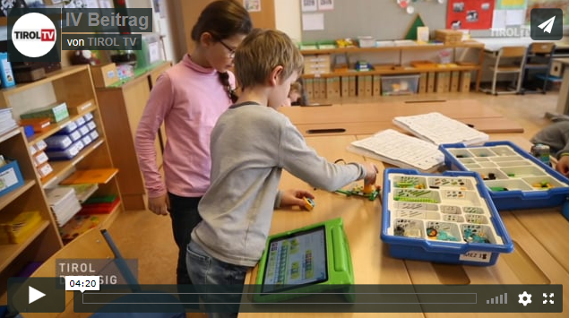
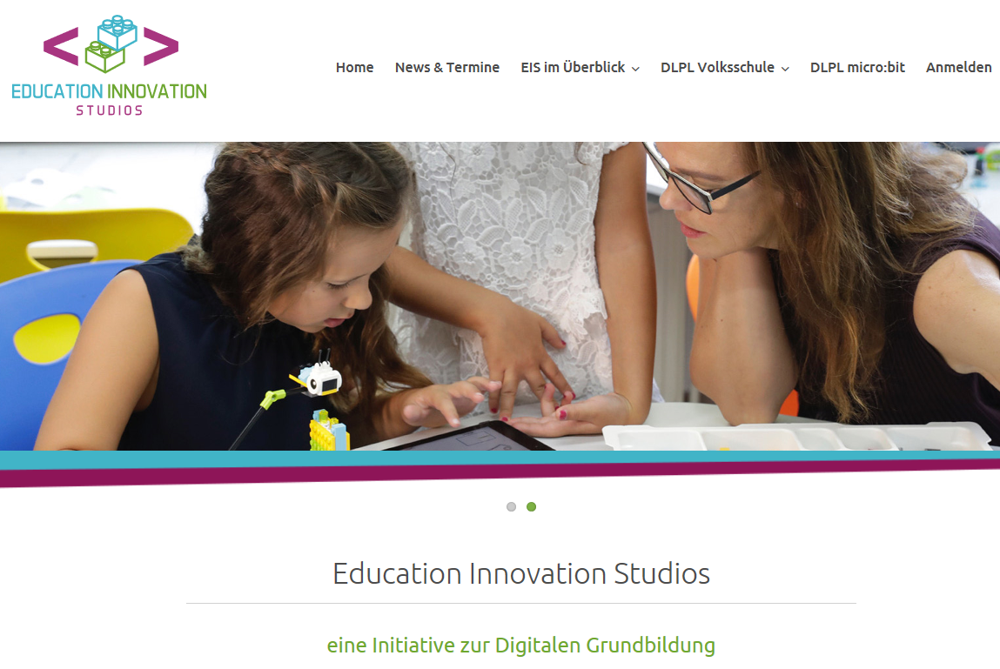
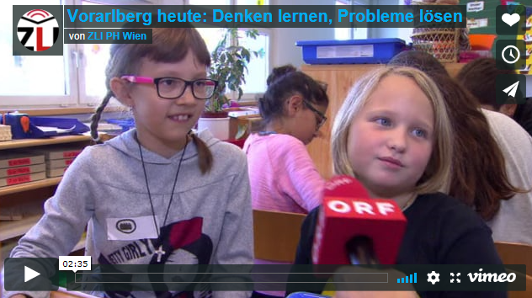

Slide 14
Digitale Grundbildung in der Sekundarstufe 1
Verbindliche Übung seit Schuljahr 2018/19
2-4 Wochenstunden (bzw. 64-128 UE) im Rahmen der Sekundarstufe 1
Schulen entscheiden autonom über Umsetzung
  integrativ in den Fachunterricht
  im Rahmen eigener Stunden
  https://bildung.bmbwf.gv.at/schulen/schule40/dgb/

Slide 15
Lehrinhalte Digitale Grundbildung Sek 1
Gesellschaftliche Aspekte von Medienwandel und Digitalisierung
Informations-, Daten- und Medienkompetenz
Office-Anwendungen
Mediengestaltung
Digitale Kommunikation und
Social Media
Sicherheit
Technische Problemlösung
Computational Thinking
Digitale Kompetenz
Informatische Kompetenz
Medien-kompetenz
Politische Kompetenz
Unterstützung von Fachdidaktik

Slide 16



Zuverfügungstellung geeigneter Unterrichtsmaterialien
Unterrichtsbeispiele für alle Fächer (digi.komp8)
  http://www.digikomp.at
  http://www.virtuelle-ph.at/digigrubi/contentpool/
OER-Schulbuch „Computational Thinking mit BBC micro:bit”
  https://microbit.eeducation.at/
  https://imoox.at/mooc/local/courseintro/views/startpage.php?id=54
Medienkompetenz – Prototypische Aufgaben
  https://www.mediamanual.at/materialien/

Slide 17
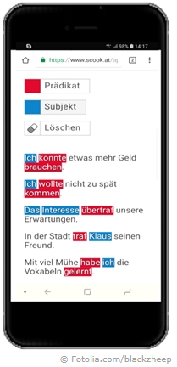
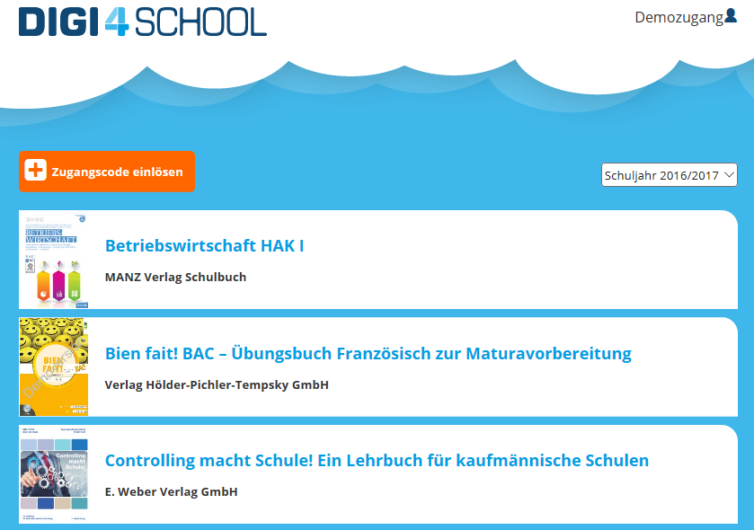
Digitale Schulbücher und E-Book PLUS
interaktive Übungen – inhaltlich passend
zum Schulbuch – inkl. automatischem
Feedback nutzen
Angebot für die Fächer Mathematik,
Englisch und Deutsch in der Oberstufe
gedrucktes Schulbuch & E-Book PLUS
ohne Aufpreis mittels eigener
Schulbuchnummer über die
Schulbuchaktion bestellbar
ab 2019/20: Rollout Sek I und Sek II in allen Fächern

Slide 18
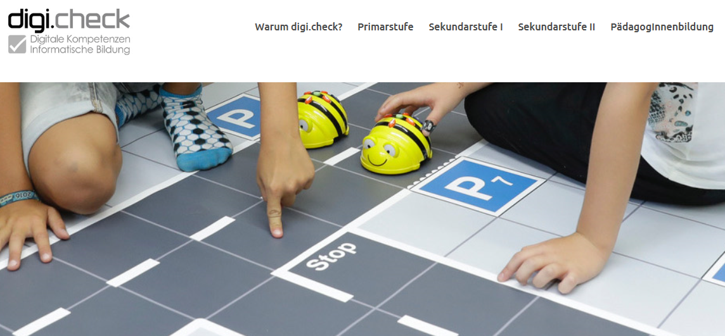



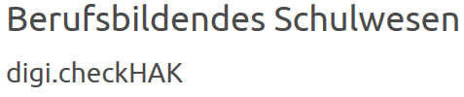



Digitale Kompetenzchecks
www.digicheck.at

Slide 19

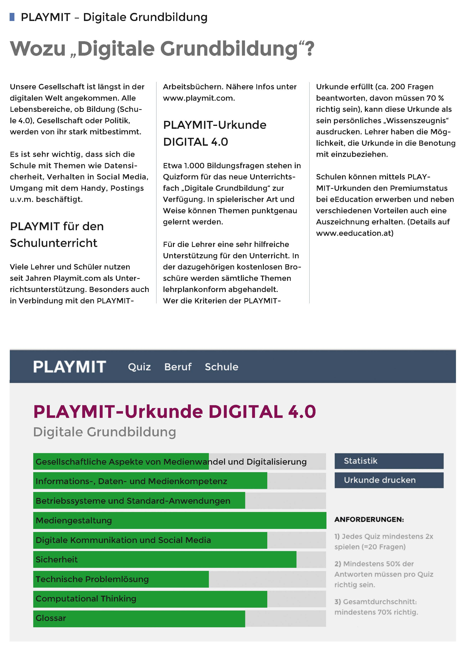
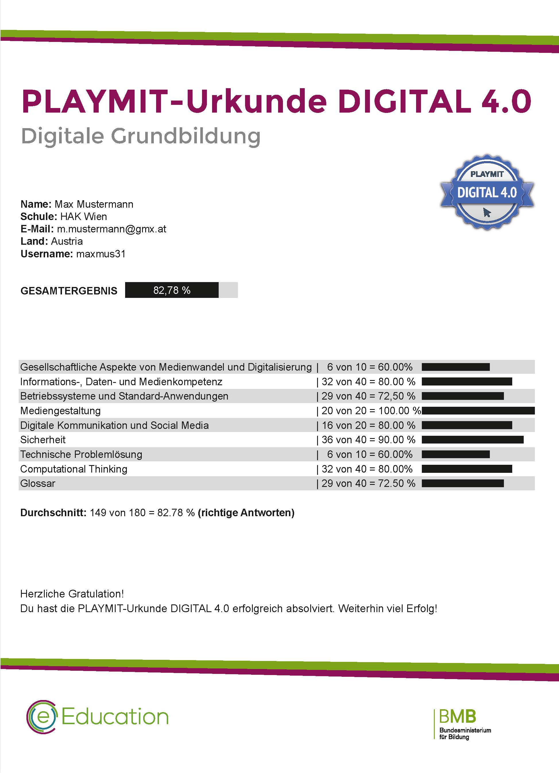
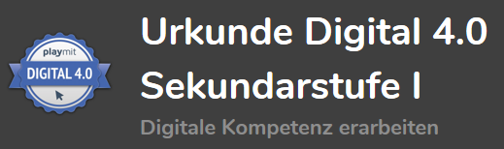
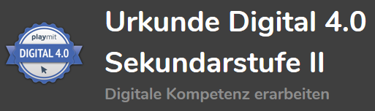

PLAYMIT Digital
Gesellschaftliche Aspekte von Medienwandel und Digitalisierung
www.playmit.com
demnächst:
MINDT-Urkunde

Slide 20
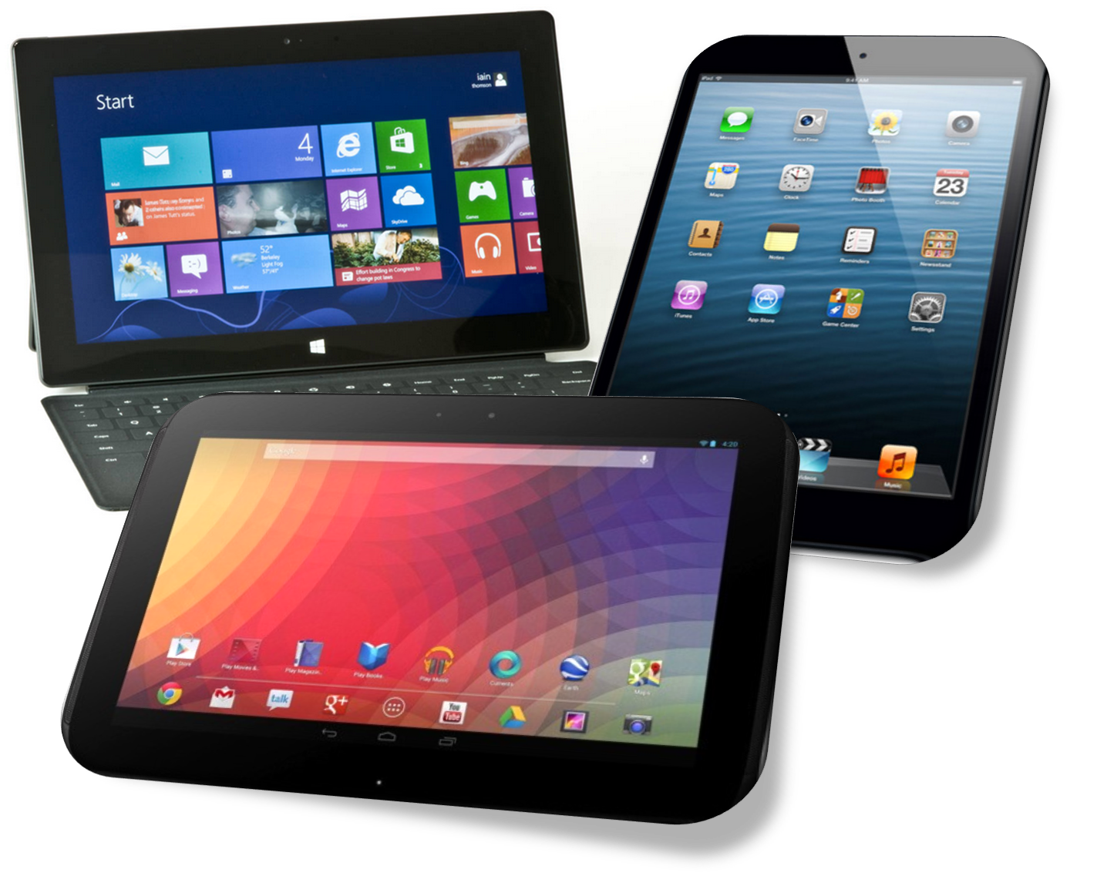


Ausbau technischer Infrastruktur an Schulen
Empfehlungen zur Basisinfrastrukturausstattung:
https://bildung.bmbwf.gv.at/schulen/it/it_angebote/it_infrastruktur_empfehlung.pdf
Management
WLAN
Breitband-
Internet
Empfehlungen und Standards

Slide 21

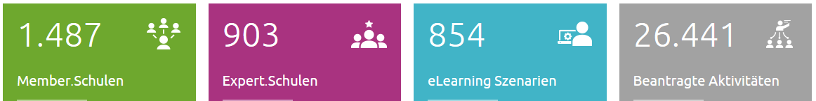
Aus- und Fortbildung von Pädagog/innen
Überarbeitung von Ausbildungscurricula für Lehramtsstudierende
  Zusammenarbeit der Hochschulen in Entwicklungsverbünden
  Inkludierung digitaler Fachdidaktik in Curricula (mind. 6 ECTS)
systematische Fortbildung für bestehende Lehrkräfte
  v.a. schulintern, gekoppelt mit Schulentwicklung
https://eeducation.at/

Slide 22


digi.folio – Fortbildungsbedarf und
Dokumentation für Pädagog/innen
  www.digifolio.at
Welchen Bedarf
habe ich?
Welche Veranstaltungen
gibt es wo?
Wie habe ich
das Gelernte
umgesetzt?

Slide 23
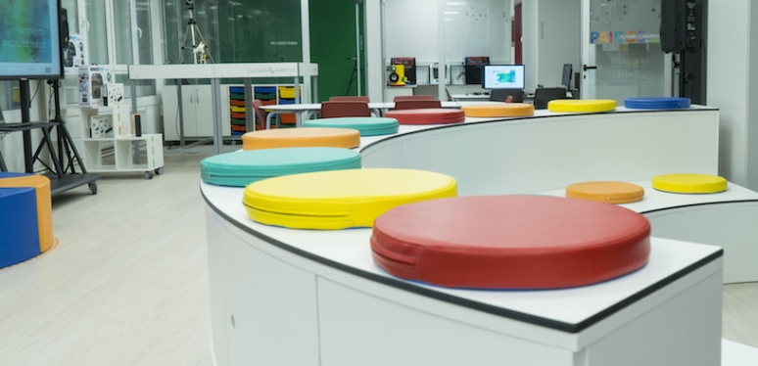
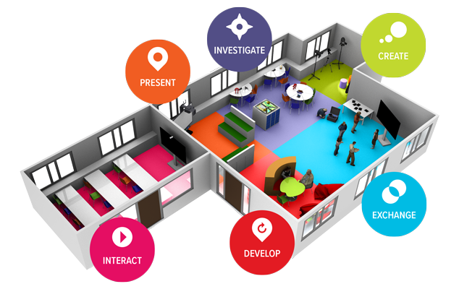
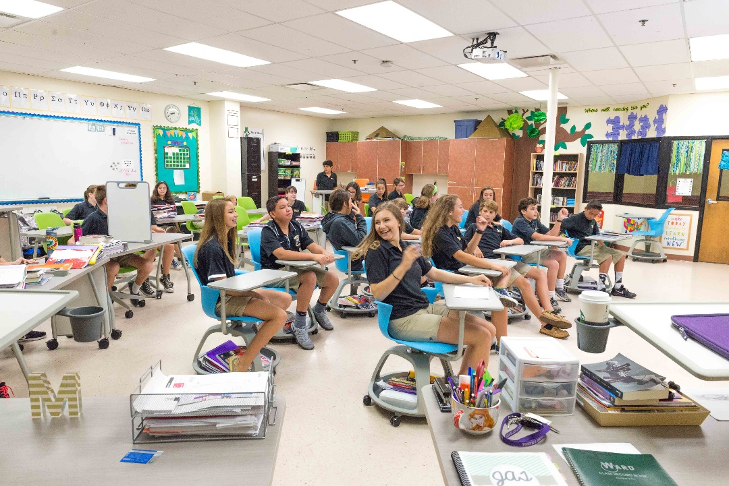
Lernräume schaffen

Slide 24
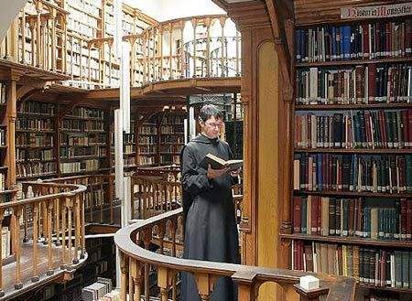
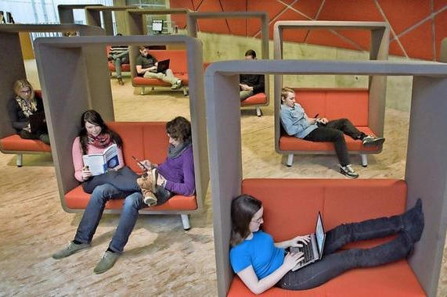
Bildungsmedien rezipieren

Slide 25
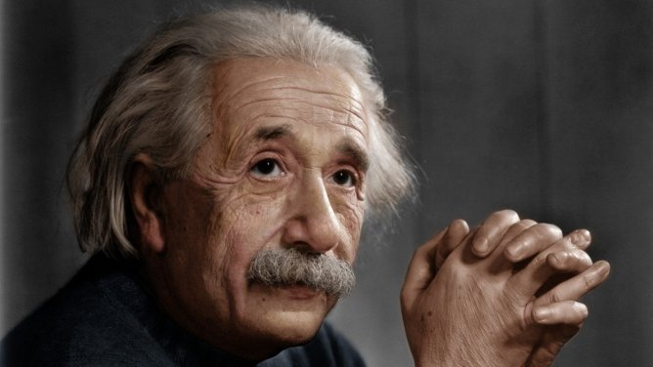
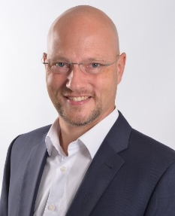
Kontakt
Mag. Martin Bauer, MSc
Bundesministerium für Bildung,
Wissenschaft und Forschung
Leiter der Abteilung Präs/15 IT-Didaktik
martin.bauer@bmbwf.gv.at
Die reinste Form des Wahnsinns ist es, alles beim Alten zu belassen und zu hoffen, dass sich etwas ändert. (Albert Einstein)

